Slide 1
大数据对内精准营销 省分云化平台
信息化事业部
201704

Slide 2
一
大数据精准营销云化平台总体概述
二
大数据精准营销云化平台功能详述

Slide 3
建设背景
随着大数据和互联网+时代的到来，数据已成为助力企业经营发展的新动力。公司对于存量用户保有，价值提升，流量经营等方面，要依托大数据能力进行营销转型，提高营销精准程度和效率，建立以大数据为支撑的互联网化价值经营模式，实现收入保有和提升。
目前省、市、县大多数营销活动，由业务部门发起数据提取申请，信息化部门提取营销数据，手工进行任务派发，流程长且不利于数据安全，报表统计不及时等。
在集团“324多”的大数据营销指导思想下，整合 集团数据和线上渠道优势，省分数据细分优势，地市线下和营销执行优势，对整个营销过程中涉及的营销流程进行重新设计，营销人员、渠道、营销机会等进行科学分配。形成数据范围更广、渠道更多样、活动更丰富的省、市、县、网格多级联动一体化运营的大数据精准营销平台。

Slide 4
精准营销体系
根据精确营销的思路、流程、特点以及省分实践，集团提出了 “三、二、四、多” 的大数据精确营销体系：
“三”：三种精确营销模式（周期性精准营销、场景化智能营销、生态式跨界营销）；
“二”：两级平台（总部平台、省分平台）；
“四”：四层应用（总部、省分、本地网、网格按需使用运营）；
“多”：多点触达（一级触点、二级触点、外部触点）。
周期性精准营销
场景化智能营销
生态式跨界营销
政策类
、统筹类
非实时数据
主动精确营销
实时数据
实时捕捉触发
内外部资源结合
生态产品创新
总部
存量用户为主
线下渠道为主
聚焦存量用户
线上渠道为主
获取异网用户
线上结合本地线下优势资源
总部平台
省分
省分平台
场景类
、
执行类
本地网
网格
实体
渠道
外呼
短信
手厅
网厅
微信
微博
Toolbar
自有APP
···

Slide 5

精准营销体系
通过总部一级营销平台、省本地营销平台和总部多租户云化营销平台三种模式有机结合，实现总部能力下放、省分个性化订制，营销可到一线网格和两级渠道、营销办理全流程贯通
营销体系
服务对象
领导层
集团/省分/地市市场部
集团/省分产创部
集团/省分/地市集客部
网格
客户经理
二级
渠道
办理
周期性精准营销
以不同的周期，推送适合用户的精准营销信息
渠道管理
一级
渠道
业务系统
手厅
网厅
短信
数字短信
沃视窗
沃阅读
微信
助销弹窗
外呼
营业厅
网格经理
本地短信
办理结果
应用
个性
订制
总
部
大
数
据
平
台
租户1
租户2
租户3
省
分
大
数
据
平
台
省本地营销平台
应用资源
应用资源
应用资源
个性化
数据同步
总部
数据同步
省云化营销平台
…
场景化智能营销
基于用户行为触发的场景，实时推送符合场景的营销信息
加工能力
加工能力
加工能力
存储能力
数据能力
数据能力
平台对接
能力
基线服务
数据交互
总
部
营
销
平
台
SaaS
跨界生态营销
以智能营销能力为依托，有效激活本地化资源，与合作伙伴进行资源置换与生态合作
实现端到端的
全流程管理
活动策划
活动执行
活动办理
活动评估
渠道管理
…
PaaS
工具与
服务
应用部署
数据加工
数据质量
元数据
分布式ETL
交互式探索
…
IaaS
主机资源
存储资源
网络资源

Slide 6
精准营销体系－支撑模式
1
2
3
直接使用总部一级平台
总部一级平台+省本地营销平台
省分云化平台
省分无本地营销平台，可通过总部一级平台进行营销活动的策划
可直接通过总部8个一级渠道进行用户触达，或由总部平台生成营销活动用户数据下发省公司，直接对接省本地业务支撑系统或本地触点
全国统一的营销活动或部分省本地营销活动可在总部一级平台处理，并对接省本地营销平台，下发数据与标签，省本地营销平台与本地渠道对接，开展营销活动，实现渠道任务分配、渠道间协同。
2016年已对接26省，2017年总部一级平台计划与未对接的5省（天津、黑龙江、宁夏、贵州、海南）进行对接。
通过总部云化平台实现总部数据与省分数据融合，结合总部基线能力+省分订制开发，营销可到一线网格，实现营销办理全贯通。
2017年计划实施6个省。

Slide 7
总体概述
业务支撑
平台优势
多级运营体系
省、市、区县、网格多层级营销策划支撑
四大营销体系
常规性营销维系活动体系
基于事件触发的场景化智能营销体系
基于微信公众号的互联网化营销体系
基于异网用户的营销体系
数据资源：整合集团、省分数据资源（标签库、模型数据、实时数据），实现数据价值最大化
渠道触点：整合线上、线下渠道，实现多触点营销（短信、微信公众号、手厅、网厅、沃视窗、客户经理、助销弹窗）
渠道触点协同：支撑渠道接触频次设置，避免对用户多次打扰

Slide 8

省分云化平台能力体系
能力组件
功能
微服务
单体应用
活动策划
活动审批
任务总览
单体应用
活动营销
细分
发布
政策管理
活动列表
活动跟踪
渠道配置
成功标准类型管理
活动主题维护
活动营销（可选）
标签管理√
客户分析
（可选）
渠道管理
（可选）
基础能力
工单中心
（可选）
报表组件
（可选）
系统管理
√
场景营销（可选）
统一容器管理
容器管理系统
APP组件（可选）
工作台（可选）
异网营销（可选）

Slide 9
整体功能架构
工作台（PC端）
我的任务
用户划配
APP工作台
安全管理
管理者工作台
客户经理工作台
公众号工作台
任务总览查看
我的任务
划配规则参数维护
活动详情
用户管理
活动实时执行情况
金牌活动排行榜
活动实时执行情况
价值稳定度矩阵
绑定用户分析
执行中活动
异网任务总览查看
我的异网任务
报表统计
授权管理
重点经营指标
价值稳定度矩阵
APP应用偏好
价值稳定度矩阵
划配规则结果查看
用户视图
预警模型
活动执行排名
预警模型（日）
流量包匹配
工单调配
异网工单调配
角色管理
营销机会
流量营销机会
个人中心
常规营销
场景营销
异网营销
客户分析
系统管理
标签库管理
客户群提取
我的客户
活动策划
活动配置
渠道配置
场景营销策划
活动配置
渠道配置
异网活动策划
活动配置
渠道配置
标签维护
异网标签维护
客户群提取
异网客户群提取
客户洞察
统一运维监控平台
活动列表
场景列表
异网活动列表
标签列表
异网标签列表
客户群导入列表
异网客户群提取
探索分析
客户视图
渠道协同配置
活动配置
场景审批
异网活动审批
异网标签树配置
异网客户群列表
接触历史纪录查询
触点管理
微信公众号管理
成功标准类型管理
活动评估
系统运营监控
公告管理
触点管理
微信公众号管理
活动贡献日报
触点效率评估日报
活动进展跟踪日报
场景营销监控
短信发送实时监控
弹窗实时监控
客户经理活动监控
防打扰名单管理
触点结果管理
微信模板管理
政策管理
客户经理效率评估日报
活动参与度评估日报
报表放数监控日报
数据更新监控
触点统一规则配置
微信模板变量配置
宽带到期监控日
宽带到期监控月
文件上传监控日报
短信等级调整
异网活动监控

Slide 10
省分云化平台能力优势
平台整合
整合省分基层责任单元、维系挽留系统、精准营销系统等，实现营销维系的一点管理。
数据整合
整合集团、省分两级营销数据资源，包括标签库、模型数据、实时数据，实现数据价值最大化。
渠道整合
整合集团、省分、地市三级渠道资源，包括实体渠道、线上渠道、互联网渠道，实现多触点营销。
多级运营
横向跨部门，纵向全贯穿，支撑省、市、区县及网格等多级营销维系。
场景营销
适配用户特征、用户行为、产品与营销渠道，实现特定用户在特定事件发生时通过最合适的渠道推荐最合适的产品，形成大数据场景化营销。

Slide 11
业务流程
活动定义
选择目标用户群
配置防打扰名单
选择成功标准类型
营销触点配置
高级模式设置
工单监控
工单调配
工单统计
工单推送
活动自动评估
报表评估体系
精准获客
活动审批
触点执行
营销机会
预警模型
标签体系
洞察分析
活动策划
触点审批
流程审批
工单生成与派发
两类终端：Web端、一线客户经理App端
七类触点渠道：手厅、网厅、沃视窗、客户经理、短信、弹窗、微信
效果评估

Slide 12
一
大数据精准营销云化平台总体概述
二
大数据精准营销云化平台功能详述

Slide 13
精准获客-用户标签体系
数据范围：
实时数据：支撑4大类（位置、互联网、订购、信令事件），14个小类事件数据
标签数据：支撑日、月标签789个，其中日标签537个，月标签252个；分为移动业务、宽带业务、异网用户、营销标签、挖掘标签
标签一级 | 标签二级 | 标签解释
用户信息 | 基本属性
 | 衍生属性
客户信息 | 个人客户
 | 集团客户
集团信息 | 集团属性信息
产品信息 | 基本信息 | 基本信息、衍生信息、合约信息、融合业务、宽带业务（宽带、IPTV等）
 | 衍生信息
 | 合约信息
 | 融合业务
 | 宽带业务
订购信息 | 增值业务 | 增值、手机报、阅读包、音乐包
 | 资费信息 | 流量包类、短信包等
服务信息 | 服务信息 | 开通LTE功能、开通3G/4G网络功能、开通VOIP等
账务信息 | 基本信息
 | 收入信息
 | 欠费信息
 | 缴费信息
结算信息 | 省际结算
 | 网间结算
佣金信息 | 基础佣金 | 收入佣金、发展佣金、服务佣金、缴费佣金、分成佣金等
 | 奖罚佣金 | 奖罚佣金、渠道补贴
资源信息 | 终端信息 | 终端使用、终端更换、五元组相关、租机
 | 基站信息 | 基站基本信息、活跃类基站数、
 | 驻地网 | 驻地网、资源使用端口等
业务使用 | 语音使用
 | 流量使用
 | 短/彩信使用
互联网行为 | 网站
 | APP
交际圈 | 交际圈 | 竞争对手通话次数、时长、频次
接触行为 | 渠道接触 | 电渠类、营业厅
 | 客服接触 | 咨询、投诉、办理等
 | 行业接触 | 拨打运营商电话、银行电话、渠道接触等短号
营销标签 | 营销标签 | 类似营销活动的标签
挖掘标签 | 分类挖掘 | 忠诚度等
 | 预测挖掘
场景标签 | 场景信息 | 位置信息
 | 实时位置
 | 实时信令
 | CB业务办理
 | 互联网行为
活动标签 | 活动标签 | 省份的各种活动，有周期性，比如沃发年终奖、砸蛋活动

Slide 14
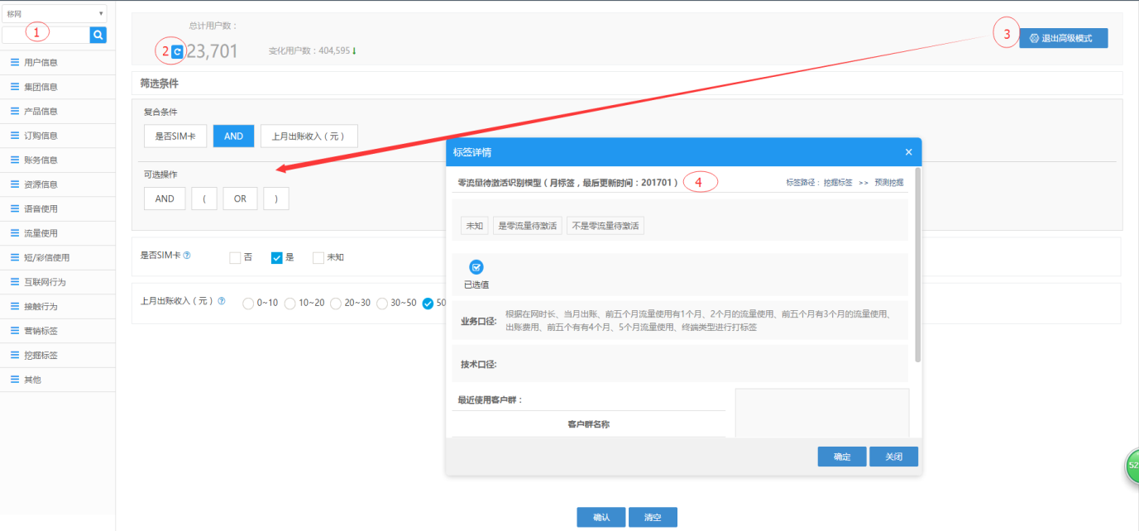
精准获客-功能支撑
平台提供四种精准获客功能，具体如下：
通过标签树在线筛选
通过客户洞察在线探索分析
通过营销机会、预警模型等直接锁定营销目标用户
通过系统预置探索分析模板精准锁定营销目标用户
标签提取
访问路径：客户分析>客户群提取
标签提取：
支撑搜索查询标签
在线实时刷新用户数
支撑标签间逻辑“与””或”运算
标签更新时间及口径在线说明

Slide 15
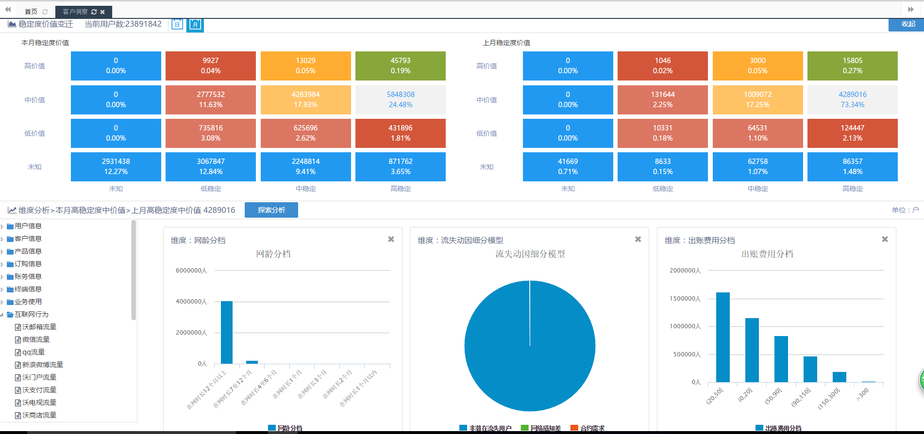
精准获客-功能支撑
客户洞察
锁定当月价值稳定度数据，可以洞察该部分用户在上月价值稳定度分布情况
针对锁定用户群，可以在线自助分析，支撑柱状图、饼图、表格等多种展现形式

Slide 16
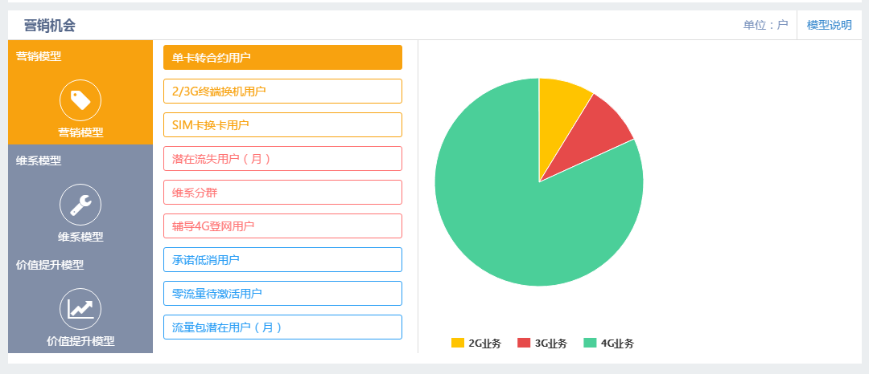
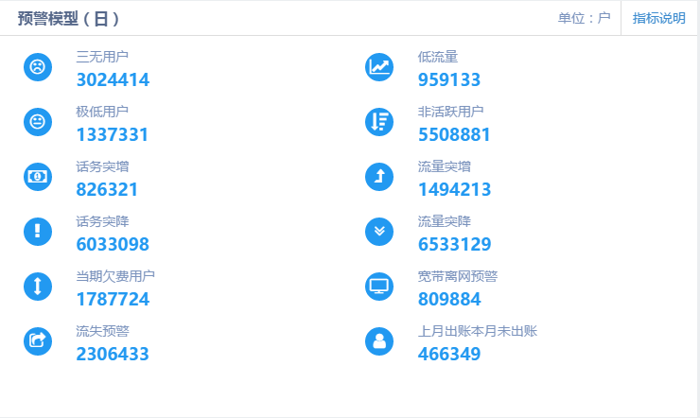
精准获客-功能支撑
营销机会&预警模型
访问路径：工作台>营销机会或预警模型，操作后直接附带模型条件跳转至用户群提取页面
提供3大类，9个具体营销模型，辅助营销策划人员快速提取营销用户
提供12个日预警模型，辅助营销策划人员快速提取营销用户

Slide 17
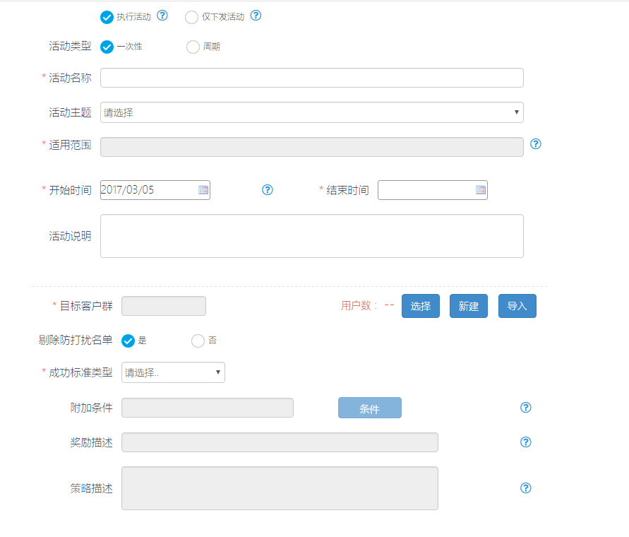
营销活动-活动创建
1、活动创建
2、渠道配置
3、活动审批
4、活动跟踪
5、渠道执行
6、效果评估
活动分类：
执行活动：活动立即执行
下发活动：对下级部门派发活动执行
活动类型：
一次性（执行一次营销活动）
周期性（按照日、月周期执行活动）
活动要素：名称、主题、适用范围、开始结束时间
目标客户群：基于用户群列表选择、在线提取、导入用户
剔除防打扰名单：剔除防打扰用户
成功标准类型：用于营销活动自动评估

Slide 18
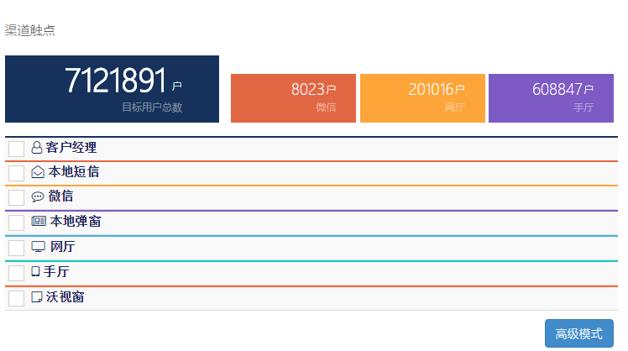
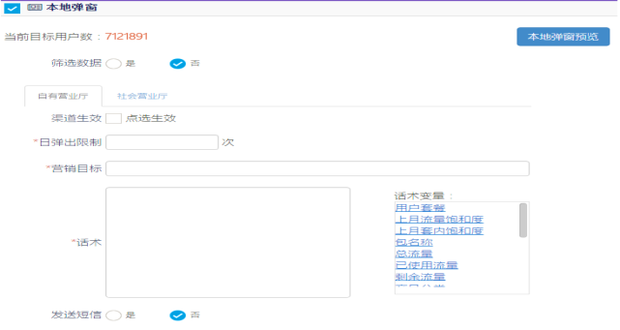
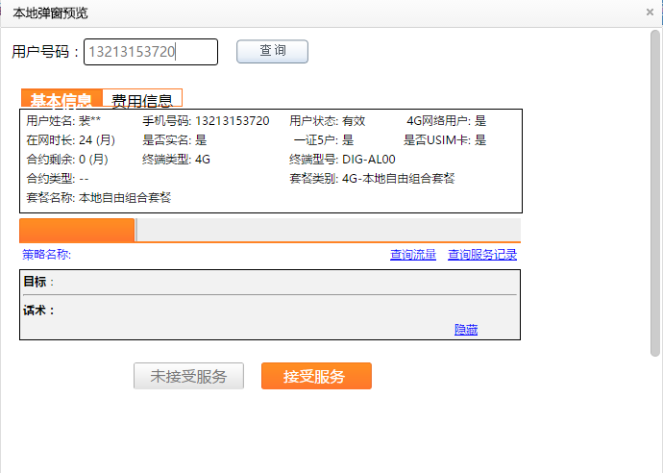
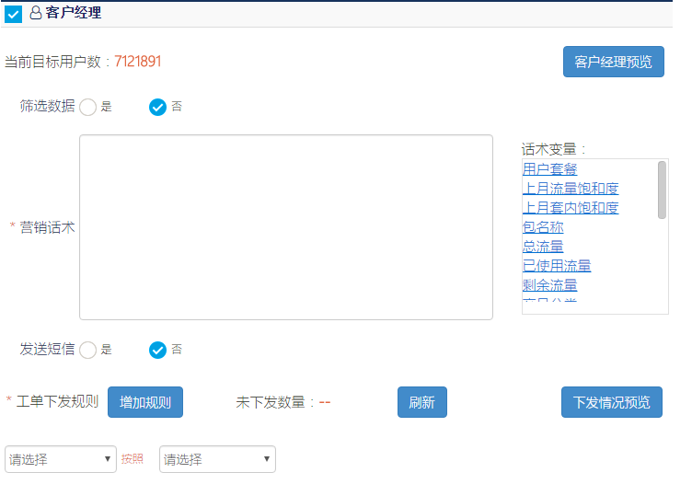
营销活动-渠道配置
1、活动定义
2、渠道配置
3、活动审批
4、活动跟踪
5、渠道执行
6、效果评估
本地弹窗
支撑二次筛选用户群
支撑自有/社会渠道弹窗配置
支撑单用户日弹出次数配置
支撑弹窗渠道下发短信配置
客户经理
支撑二次筛选用户群
支撑工单下发预览
支撑七类工单下发规则
集团客户-大客户，按照用户归属
集团客户-中小客户，按照用户归属
集团客户-校园客户，按照用户归属
自有营业厅，按照入网渠道/工作日最近营业厅/夜间最近营业厅
渠道网格，按照用户归属
宽带网格，按照用户归属
其他分类，按照用户行政区划

Slide 19
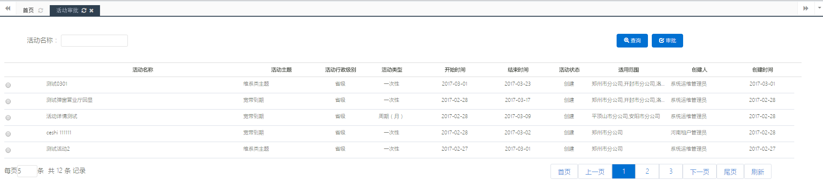
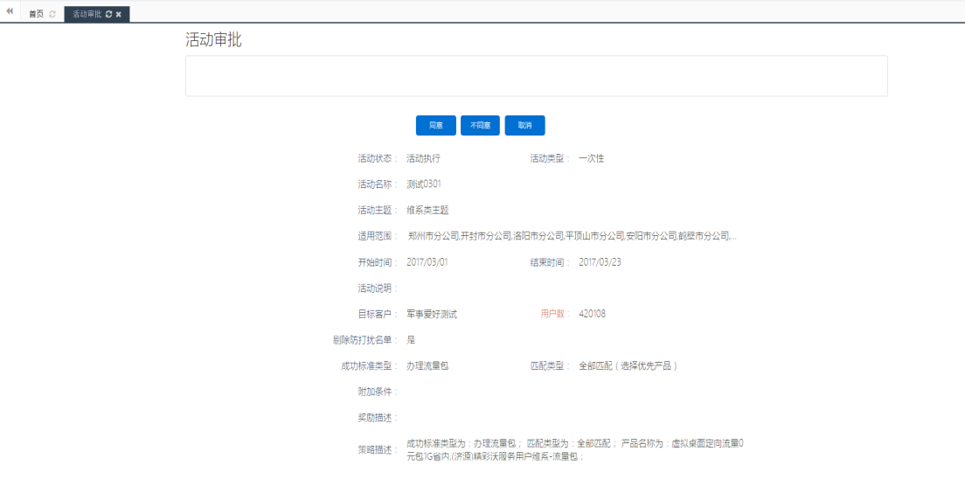
营销活动-活动审批
1、活动定义
2、渠道配置
3、活动审批
4、活动跟踪
5、渠道执行
6、效果评估
审批流程

Slide 20
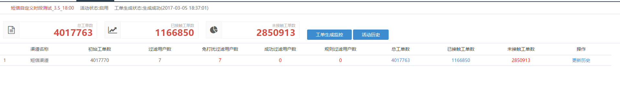
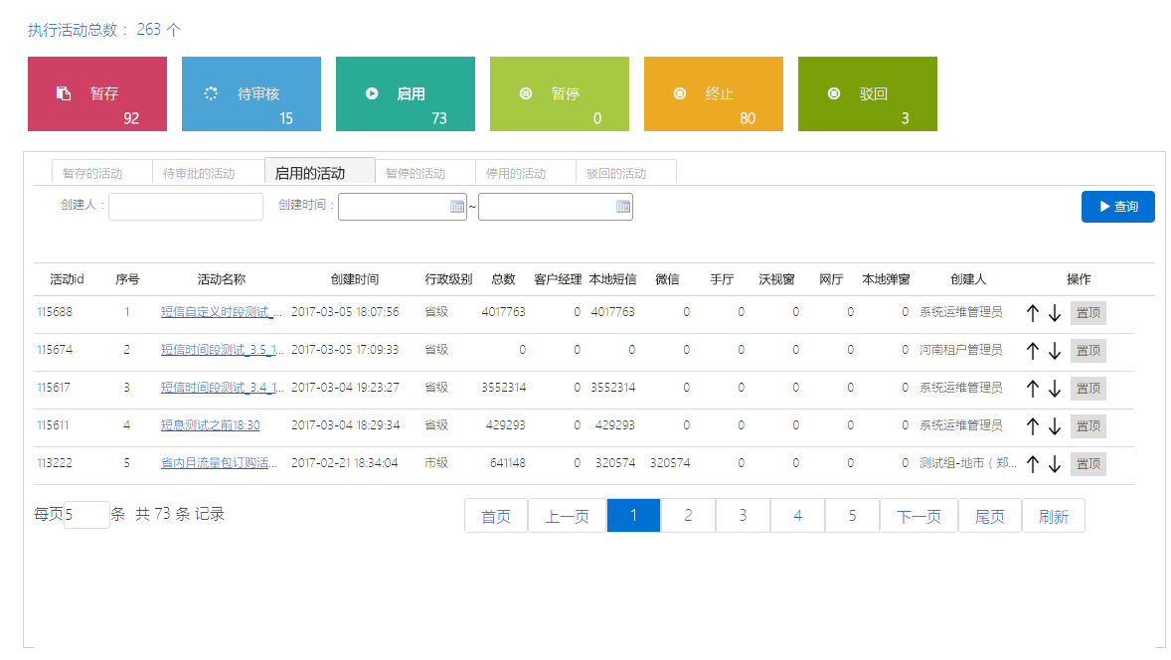
营销活动-活动跟踪
1、活动定义
2、渠道配置
3、活动审批
4、活动跟踪
5、渠道执行
6、效果评估
访问路径：活动列表>活动跟踪
过滤用户数=免打扰过滤用户数+成功过滤用户数+规则过滤用户数
免打扰过滤用户数：剔除免打扰用户
成功过滤用户数：根据活动定义选择的成功标准所过滤用户数
规则过滤用户数：根据活动定义选择的划配规则所过滤用户数
访问路径：常规营销>活动监控
功能简介：实时调度活动生成工单优先级

Slide 21
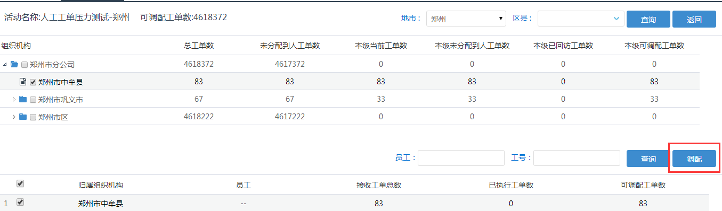
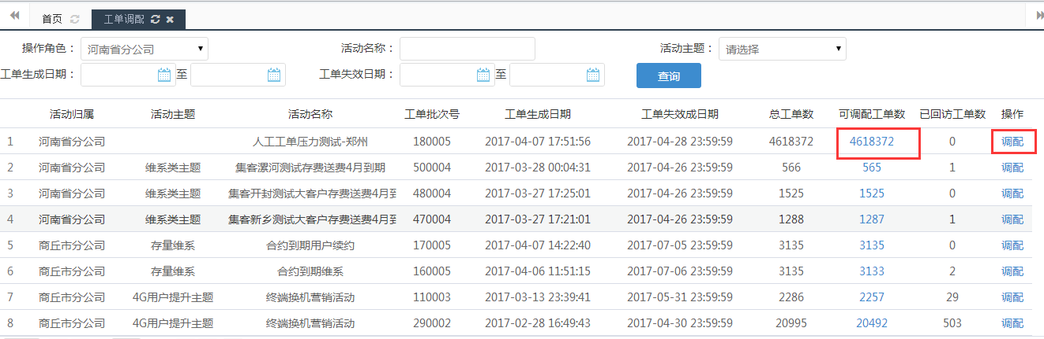
营销活动-渠道执行
1、活动定义
2、渠道配置
3、活动审批
4、活动跟踪
5、渠道执行
6、效果评估
客户经理
访问路径：我的任务>工单调配
按规则分配
按收入归属分配
平均分配（将工单平均分配给已经选择的目标对象）
自定义
按ARPU值平均分配
按明细分配

Slide 22
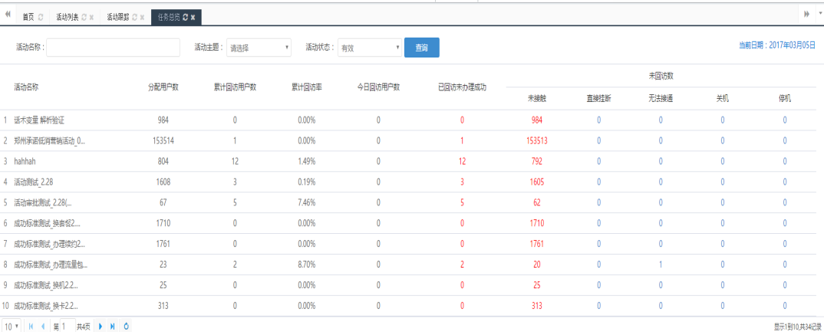
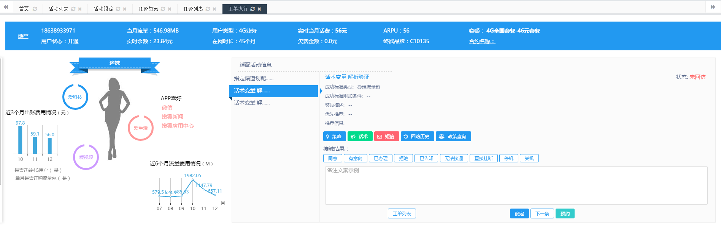
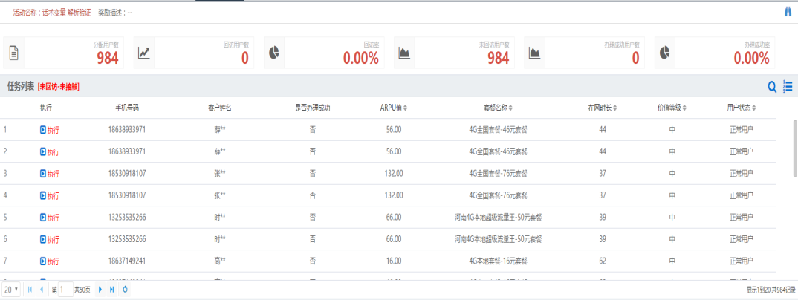
营销活动-渠道执行
1、活动定义
2、渠道配置
3、活动审批
4、活动跟踪
5、渠道执行
6、效果评估
客户经理
访问路径：我的任务>任务列表

Slide 23
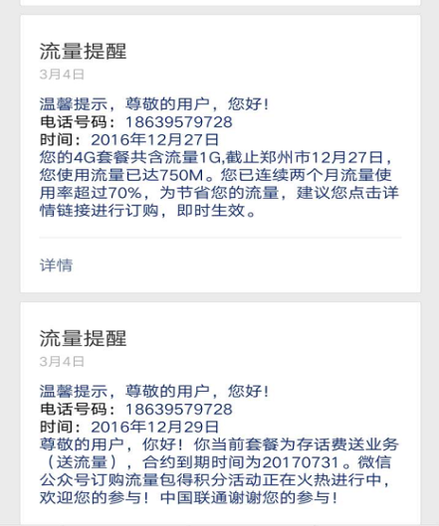
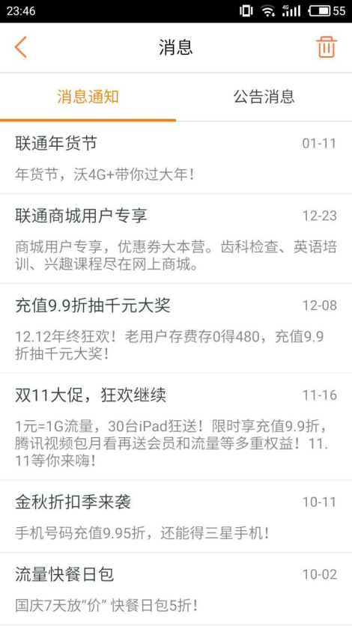
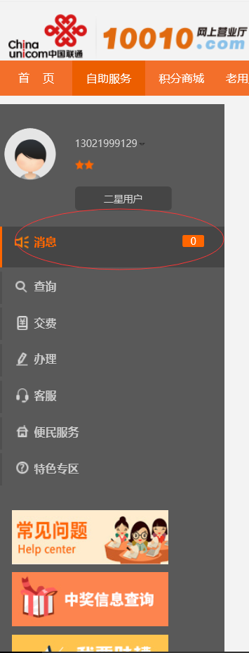
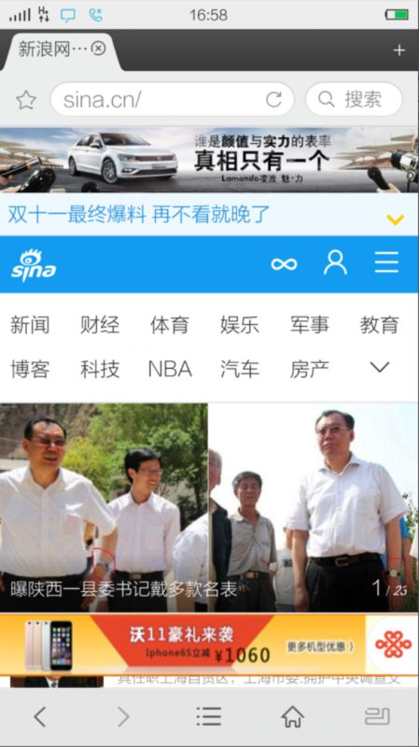
营销活动-渠道执行
1、活动定义
2、渠道配置
3、活动审批
4、活动跟踪
5、渠道执行
6、效果评估
微信
手厅
网厅
沃视窗

Slide 24
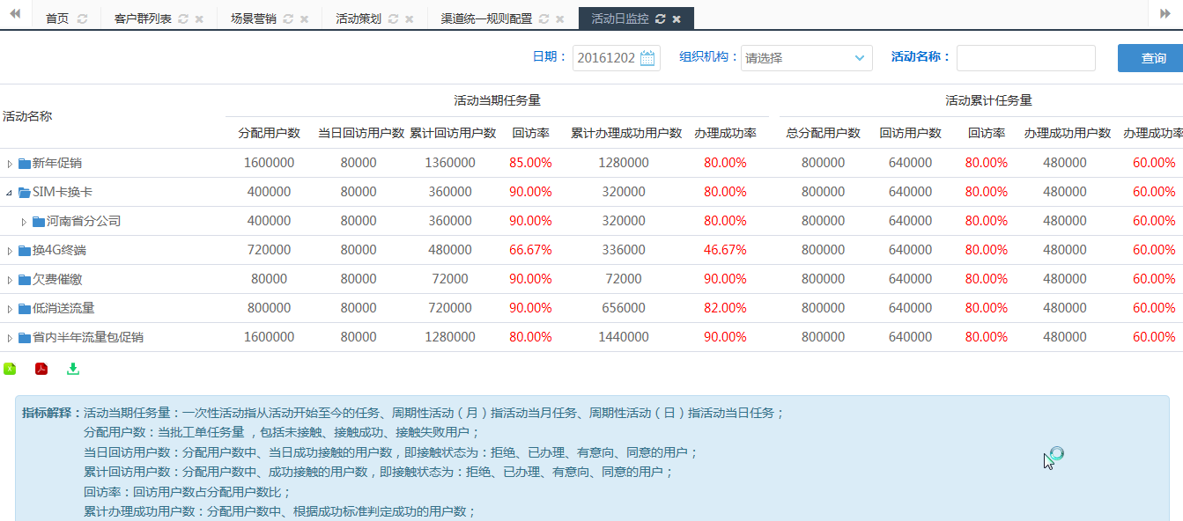
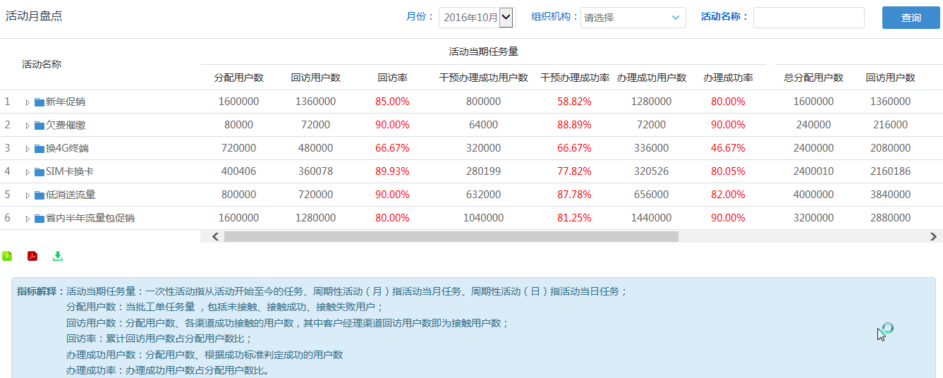
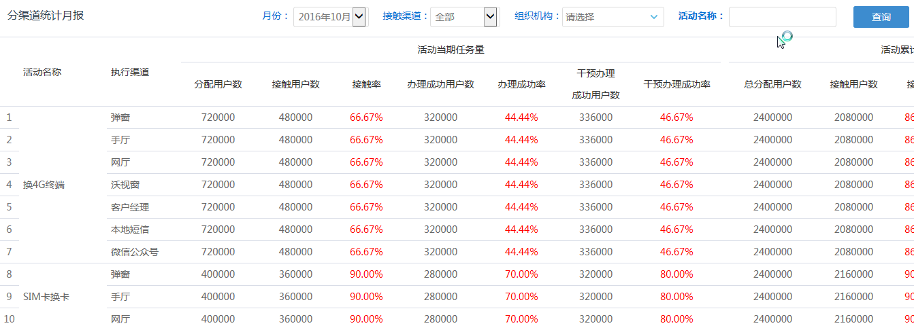
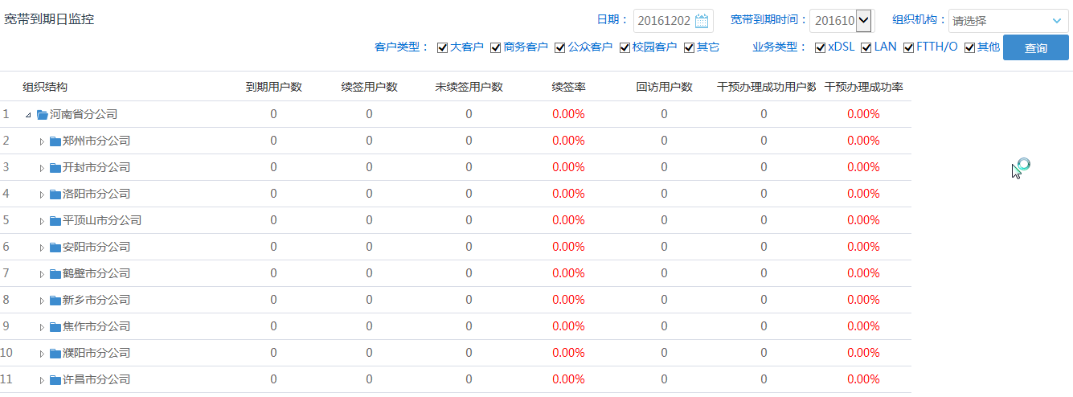
营销活动-效果评估
1、活动定义
2、渠道配置
3、活动审批
4、活动跟踪
5、渠道执行
6、效果评估
从不同视角提供营销活动的跟踪评估，为营销活动的优化提供数据依据；
活动日跟踪
活动月盘点
宽带到期日预警
营销触点月分析

Slide 25




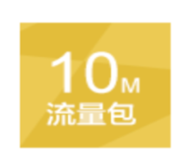

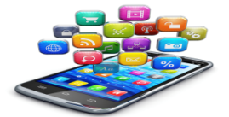
场景化智能营销-业务场景
支撑基于用户位置、信令切换、上网行为、产品订购四类业务数据变化的实时场景营销。
居住地：当用户进入居住地时，提醒用户到附近营业厅进行优惠业务办理
网络切换：3G用户切换4G网络时，提示用户进入高速上网模式，并建议迁转4G套餐；当流量剩余不多时，同时进行流量包推荐。
漫游识别：当用户进入漫游区时，进行漫游提醒，漫游优惠推荐
用户位置
信令切换
浏览异网：当用户连续几次浏览异网官网时，进行流失用户预警维系
上网行为
产品订购
首次办理流量包：当用户首次办理流量包时，结合用户流量剩余，进行套餐升级推荐
视频偏好：当用户连续使用流量观看视频时，进行定向流量包推送
更换智能机：当用户终端升级时，进行套餐升级推荐、流量包优惠推荐。

Slide 26
场景化智能营销-事件支撑
事件分类 | 事件细项 | 口径 | 延时情况 | 解决方案
实时位置 | 实时位置切换 | 依据CS/PS信令事件捕捉及4G的上网日志位置判断实时位置； | 1.数据源采集延时目前在5~15分钟 2.数据处理加工在1分钟左右 | 由文件采集方式改为实时流采集
实时信令 | 终端更换 | 全网，有语音或者流量业务的用户 ，同一个msisdn(手机号)有多个IMEI（手机串号）， 既数据加工账期里msisdn对应的IMEI与上一账期里的IMEI不一致则视为换机。 | 1.目前日处理加工
 | 用户开机 | IMSI Attach （imsi 附着），用户当天累计IMSI Attach次数。 | 1.数据源采集延时目前在5~15分钟 2.数据处理加工在1分钟左右 | 由文件采集方式改为实时流采集
 | 用户关机 | 只有2、3G数据，IMSI Detach（imsi 分离），用户当天累计IMSI Detach次数。 | 1.数据源采集延时目前在5~15分钟 2.数据处理加工在1分钟左右 | 由文件采集方式改为实时流采集
 | 漏接电话事件 | 只有2、3G（目前4G语音是回落到2、3G里）数据 1、由于数据源问题，只支撑23省 2、被叫话单里过程结果失败并且原因值为【IMSI unknown in VLR、No user responding、User busy】其中一种，定义为漏接电话 3、当月用户漏接电话的累计次数。 | 1.数据源采集延时目前在5~15分钟 2.数据处理加工在1分钟左右 | 由文件采集方式改为实时流采集
 | 国内漫游 | 用户漫游状态为国内漫游话单则输出 | 1.数据源采集延时目前在5~15分钟 2.数据处理加工在1分钟左右 | 由文件采集方式改为实时流采集
互联网行为 | 搜索关键词 | 用户点击搜索时，从dpi日志中解析到的内容。 | 1.数据源采集到总部延时20-30分钟左右 2.数据加工处理延时1分钟
 | 访问特定网站 | dpi记录中没有解析到app标识，且对应url记录是可以解析的。 | 1.数据源采集到总部延时20-30分钟左右 2.数据加工处理延时3分钟
 | 访问特定APP | app的识别，主要是通过app所携带的关键标识，主要从url和useragent字段中提取关键标识。只有出现app关键标识的记录时，才认为该用户使用了某app。 | 1.数据源采集到总部延时20-30分钟左右 2.数据加工处理延时3分钟
业务办理 | 新用户入网 | 取tf_bh_trade（已竣工用户订单）中trade_type_code业务类型编码= 10，并且返销标志 = 0 | 数据延时在10~20秒
 | 套餐订购 |  | 数据延时在10~20秒
 | 套餐变更 |  | 数据延时在10~20秒
 | 3G转4G |  | 数据延时在10~20秒
 | 流量包订购 |  | 数据延时在10~20秒
 | 现金缴费 |  | 数据延时在10~20秒
 | 空中充值 |  | 数据延时在10~20秒
 | 增值业务订购 |  | 数据延时在10~20秒

Slide 27

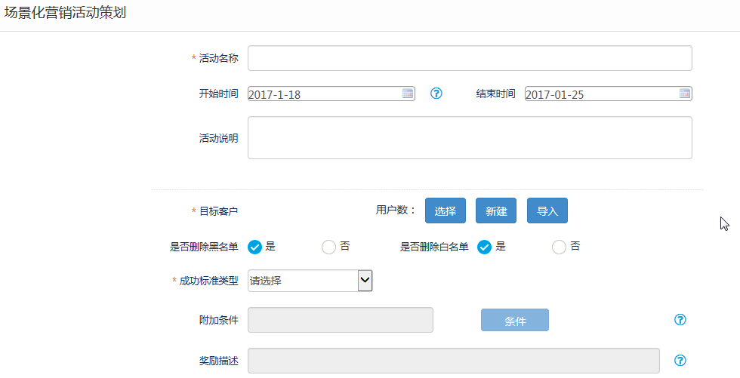
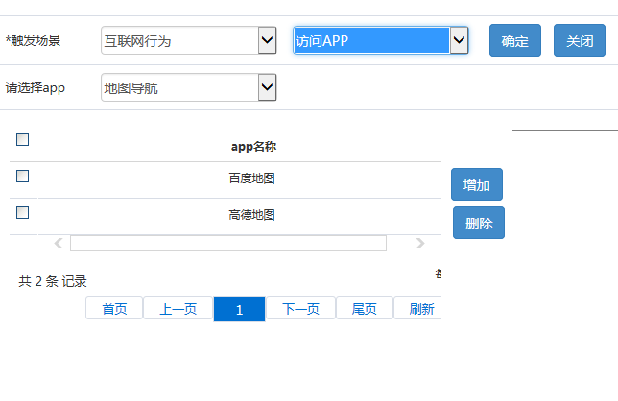

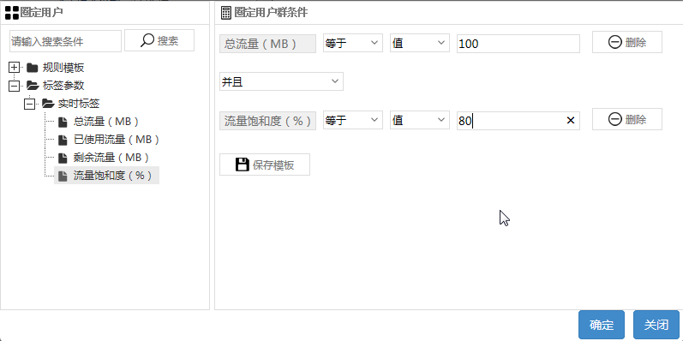
场景化智能营销-场景策划
实时营销场景策划，包括场景定义、客户群选择、成功标准设置、事件选择、过滤规则（含免打扰用户设置）及营销触点设置；
一：使用阈值类
1.1 剩余流量使用达设定阈值时，发送流量日租包。
二：位置触发类
2.1 游客到达机场开机时，发送流量畅游包。
2.2 用户进入营业厅电子围栏时，发送短信引导到营业厅办理业务。
三：上网内容类
3.1 用户在移网打开特定APP或者上网内容分类。
营销策略匹配
触点推送
营销用户
实时场景定义：
地理围栏、开关机漏话、上网行为、业务办理等
实时筛选
规则配置
标签
接入配置
筛选规则定义：
语义化定义筛选规则，对营销执行的最终过滤；
实时营销
事件

Slide 28
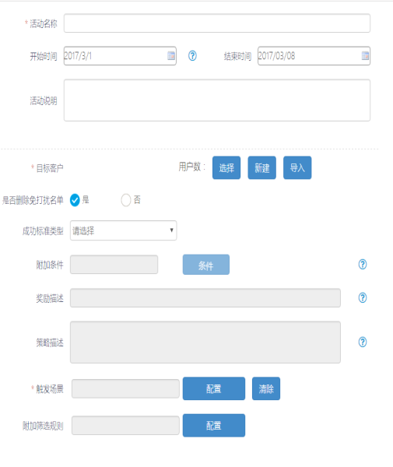
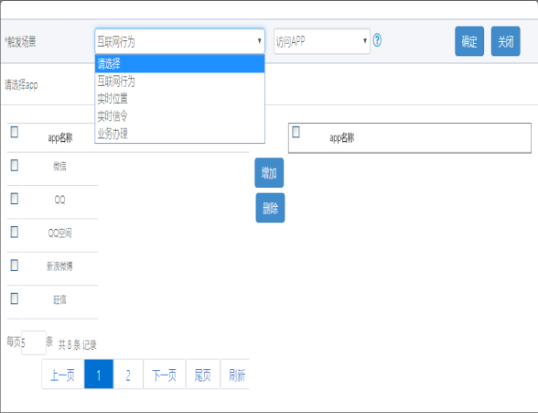
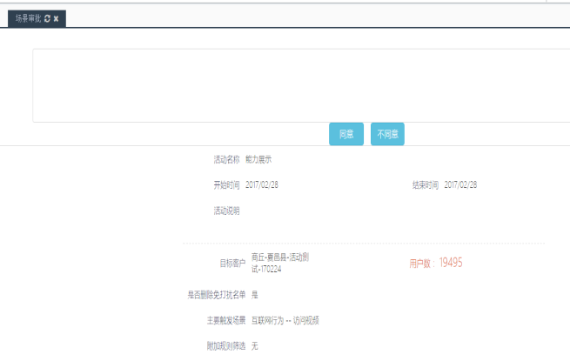
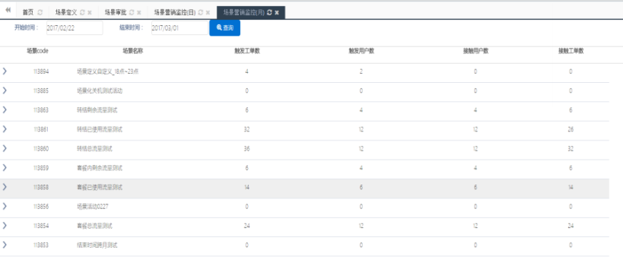
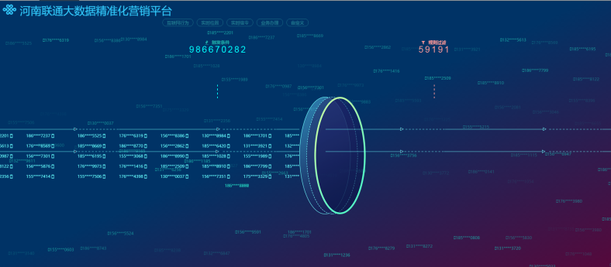
场景化智能营销-功能示例
1、场景定义
2、事件选择
3、场景审批
5、场景评估
6、能力展示

Slide 29
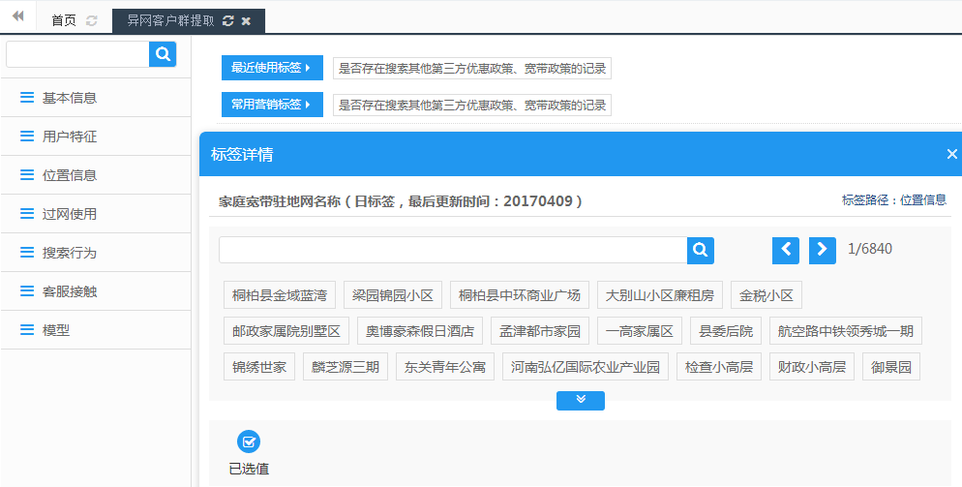
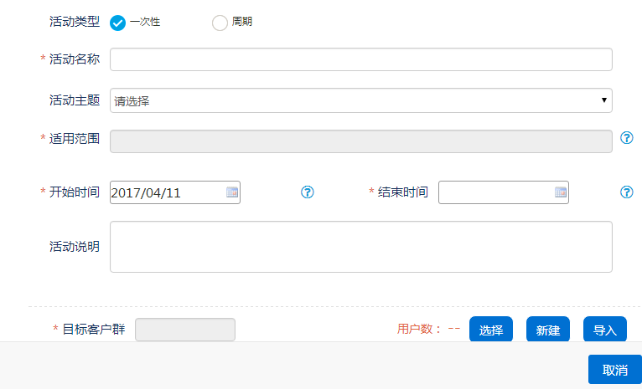
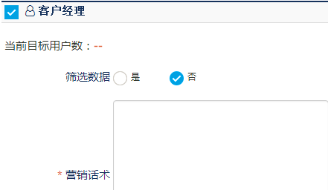
异网营销-活动策划
客户群提取
活动策划
访问路径：异网营销>异网活动策划
访问路径：客户分析>异网客户群提取
通过异网模型沉淀他网用户数据，包含用户价值
定位用户的使用基站和家庭宽带等位置信息
区分用户的过网使用行为
渠道配置

Slide 30
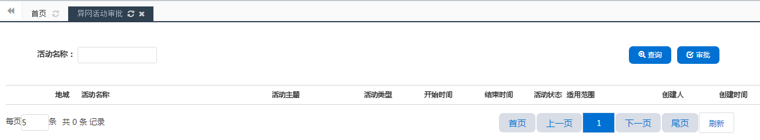
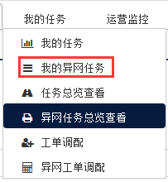
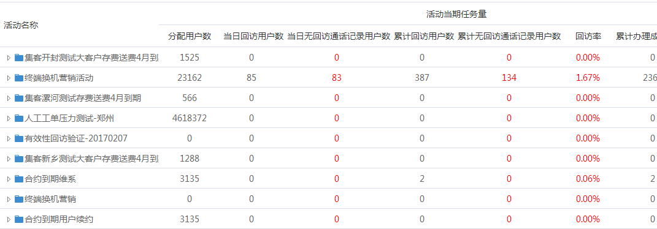
异网营销-审批执行监控
异网营销—异网活动审批
我的任务
异网活动监控（日）
异网活动监控（月）

Slide 31


